Slide 1
ASIMETRIČNA ENKRIPCIJA U JAVASCRIPT-U
ODBRANA MATURSKOG RADA
JU Treća gimnazija Sarajevo​
Mentor: Admir Demir, prof.​
Predmet: Softver Inžinjering​

Slide 2
Uvod
Najbitniji algoritmi
01
04
Osnovni koncepti
Implementacija
02
05
Historija
Zaključak
03
06
Na čemu se zasniva moj rad
O čemu ću pričati
Razmjena ključeva
Algoritmi sa primjerima
Kriptografija, enkripcija, dekripcija, sifra, vrste šifri
Primjena u JavaScript-u
Vlastiti projekat
Tajno i javno otkriće
Šta sam naučio
Moje mišljenje

Slide 3
UVOD
“One must acknowledge with cryptography no amount of violence will ever solve a math problem.”
Jacob Appelbaum

Slide 4
OSNOVNI KONCEPTI
Kriptografija
Enkripcija
Dekripcija
Šifra
Modularna aritmetika
Jednokratni blok
Znanost prikrivanja poruka
Šifriranje
Dešifriranje
Algoritam za izvođenje enkripcije ili dekripcije
Modul
Brojevi se “omotavaju”
Nesavladiva tehnika
Nasumično generisan ključ
Dug kao plaintext

Slide 5
VRSTE ENKRIPCIJE
1
Šifriranje javnog ključa
Asimetrična
Enkripcija
2
Digitalni potpisi
Simetrična
3
Šifriranje privatnog ključa

Slide 6
HISTORIJA
Tajno otkriće
Javno otkriće
James H. Ellis
Clifford Cocks
Malcolm J. Williamson
Nepoznate javnosti 27 godina
1997. godine
Whitfield Diffie i Martin Hellman
Ralph Merkl
*Ron Rivest, Adi Shamir i Leonard Adleman*

Slide 7
NAJBITNIJI KONCEPTI
Merkleove zagonetke
Jednosmjerna funkcija
Razmjena ključeva
Modularna eksponencijacija
Veliki broj
Brute force
Lako je izračunati ali teško vratiti na prvobitno stanje
Uspostavljanje sigurnog komunikacijskog kanala
Cijeli broj se digne na stepen pa se podijeli modulom

Slide 8
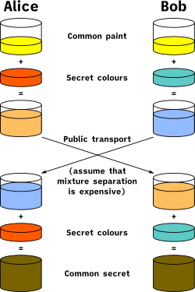
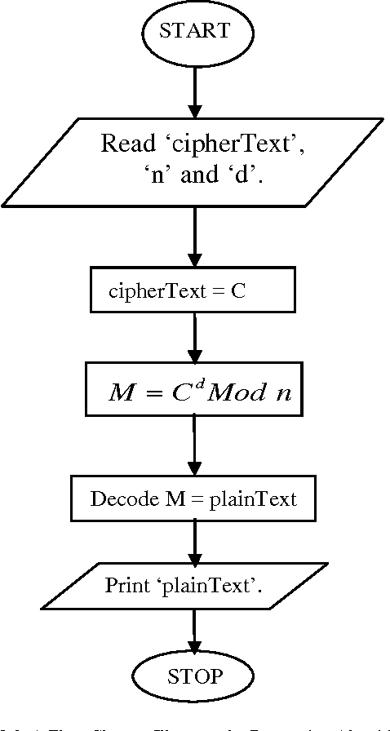
NAJBITNIJI ALGORITMI
Diffie–Hellman algoritam
RSA algoritam
Omogućava dvjema stranama koje nemaju prethodno znanje jedne o drugoj da uspostave zajednički tajni ključ putem nesigurnog kanala.
Sigurnost RSA zasnovana je na matematičkim svojstvima velikih prostih brojeva i poteškoće faktoringa proizvoda dva velika prosta broja.
Diffie–Hellman algoritam
RSA algoritam

Slide 9

IMPLEMENTACIJA U JAVASCRIPT-U
Prednost 1
Nedostatak 1
Prednost 2
Nedostatak 2
Postoje mnoge biblioteke za kriptografiju
Rad s malim brojevima
Potreban Node.js
Interpreter sporiji u odnosu na kompajler

Slide 10
ZAKLJUČAK
SECURITY
Šta smo naučili:
omogućava koncept interneta
osigurava privatnost i sigurnost digitalnih komunikacija i podataka
njena primjena raste kako se digitalno društvo sve više razvija
Moje mišljenje:
dobio sam veliki interes za kriptografiju
mnogo mi je jasnije na čemu je internet sigurnost zasnovana
jedan od najbitnijih izuma u zadnjih 100 godina

Slide 11

HVALA NA PAŽNJI
Ismail Mujanović, IV₂

